Slide 1
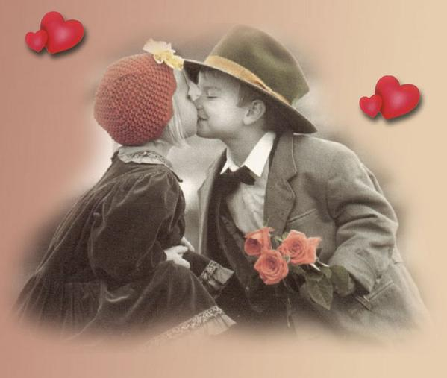
Hacer el amor es…
automático

Slide 2

Ilda
Cuando pones la mano en su hombro,
frente a la cama de tu hijo
que acaba de tener un accidente,
y le dices :"no te preocupes, te amo".

Slide 3

Cuando ven salir juntos el sol,
y con cada amanecer sienten renovado
ese amor que nació con un :“te amo".
Ilda

Slide 4
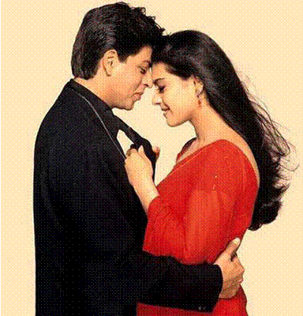

Cuando tienen problemas económicos,
los enfrentan juntos ,
y aún en la adversidad ,
le dices :
"no te preocupes,
te amo".

Slide 5


Cuando al llegar a casa
del trabajo,
sientes
el confortable abrazo
y el dulce beso
de esa persona,
que con un "te amo“,
acelera tu pulso,
y sientes
que el corazón
te late mas aprisa.
Ilda

Slide 6
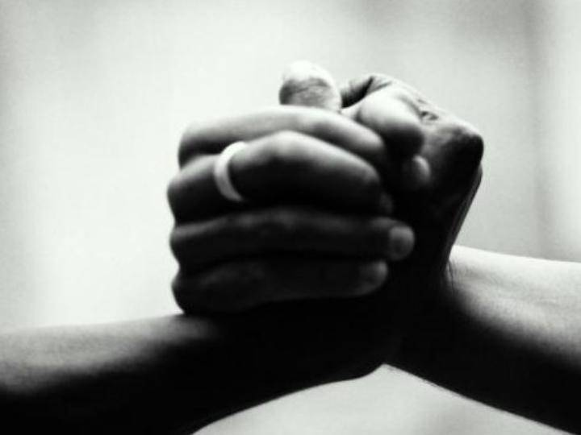
Cuando en la madrugada
sienten la preocupación
por el hijo que no ha llegado,
y en la cama,
sientes una voz que dice :
"no te preocupes, te amo".

Slide 7
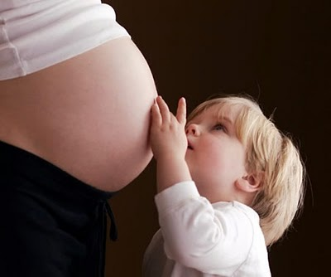
Ilda
Cuando van a tener un hijo ,
y en el momento del parto,
sientes sus manos y su voz
que te dice :"te amo".

Slide 8

Cuando ven crecer juntos a sus hijos,
y a tu lado
sientes la misma voz
que hace años te enamoro
con un "te amo".

Slide 9
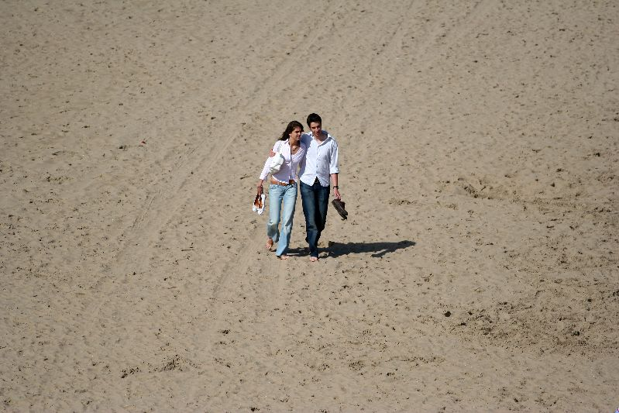
Hacer el amor
es caminar juntos en la vida,
superando los obstáculos
que la misma vida
les pueda presentar,

Slide 10


es crecer juntos
espiritual
e intelectualmente,
evolucionar unidos,

Slide 11

fortalecer los lazos en común ,
con esos pequeños detalles,
que algunas veces
nos parecen tontos
e insignificantes,
Ilda

Slide 12

pero que sin embargo
son tan importantes
para evitar la rutina ,
que es la mas cruel enemiga del amor.
Ilda

Slide 13

Ilda
Cuando te sientes triste,
cuando te sientes feliz,
cuando te sientes deprimido,
cuando te sientes enfermo,
cuando te sientes en salud

Slide 14

y sientes a esa persona a tu lado,
diciéndole tu : "te amo",
y ella respondiendo : "yo te amo mas"...
en esos momentos puedes decir :
"he hecho el amor".

Slide 15
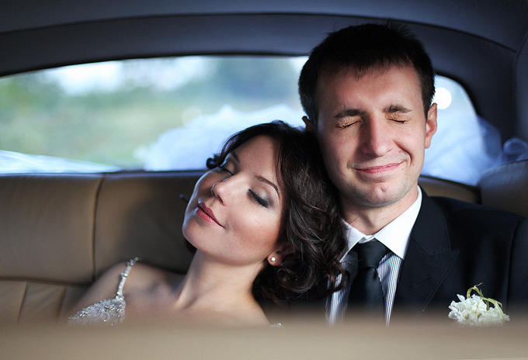
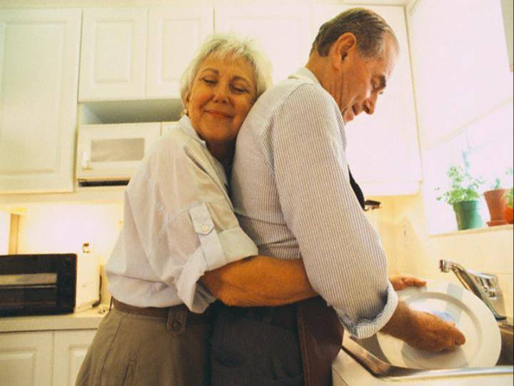

Hacer el amor es llegar al final de tu vida
al lado de esa persona
que hace años te conquistó,
y que te ha hecho sentir
el ser mas feliz y dichoso sobre la tierra...

Slide 16


Ilda
Pps sin fines de lucro

Slide 17







¿Te ha gustado?
Puedes ver más entrando
Aquí
Además puedes recibir powerpoints en tu correo electrónico suscribiéndote aquí:

